Slide 3
الجنة درجات

Slide 4
س: ما اسمه ؟ ما قصة اسلام قومه ؟ متى توفي ؟

Slide 5
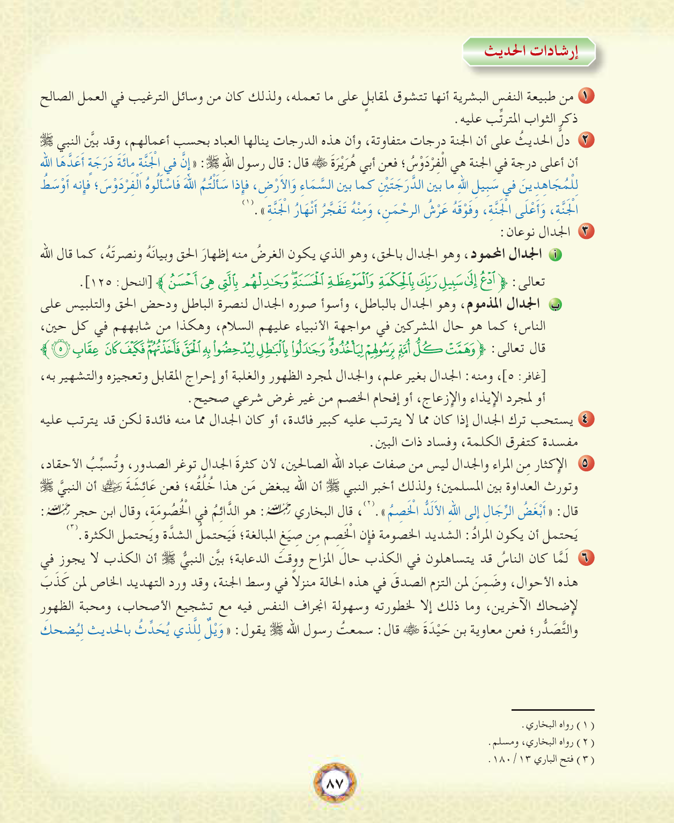
ج3:
س: متى يستحب ترك الجدال ؟ رقم 4
س: ما الآثار الناتجة من الجدال المذموم ؟ رقم 5

Slide 6
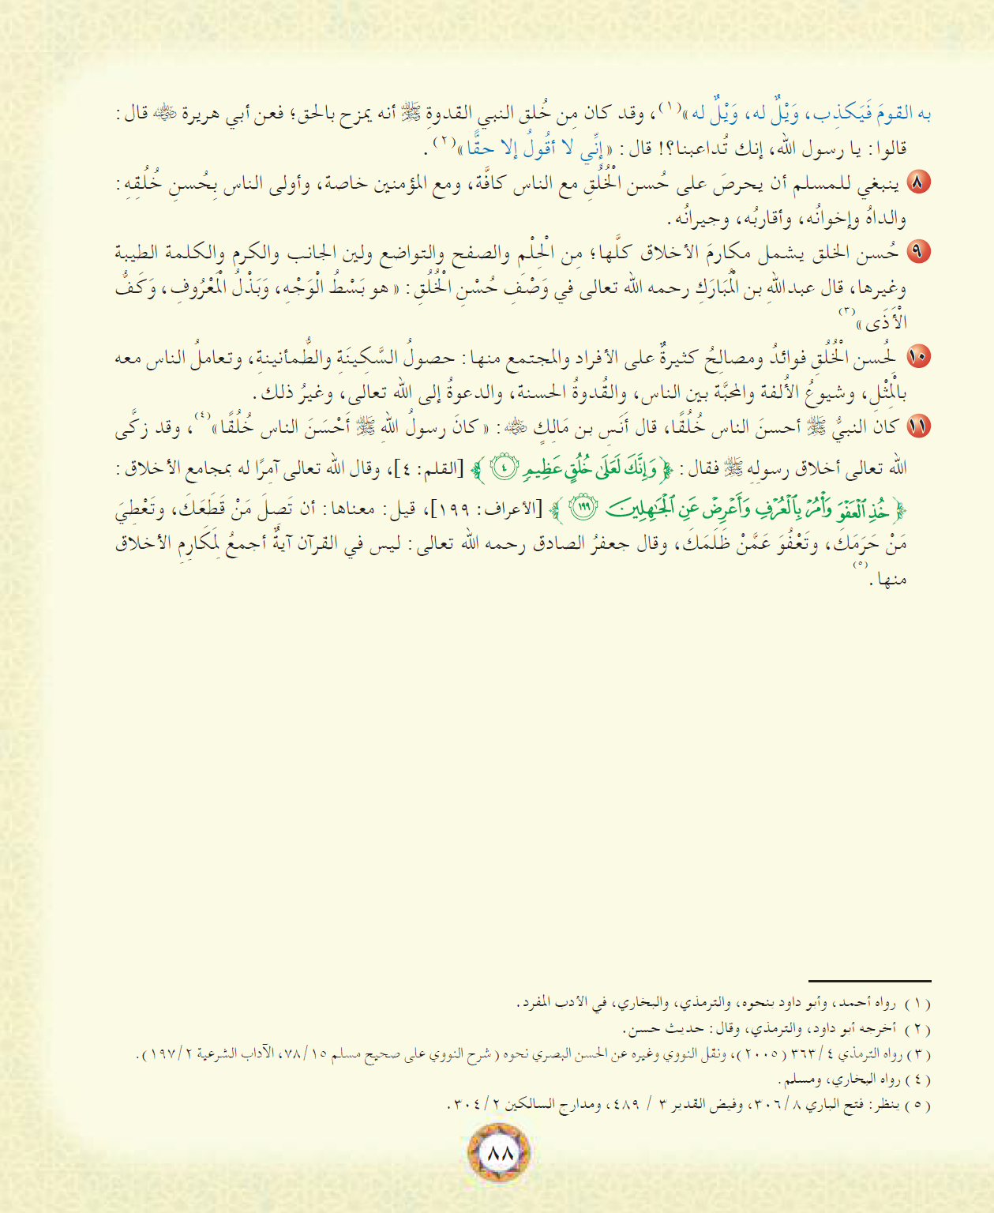
س: مثل لحسن الخلق ؟ وما فوائده ؟ رقم 9 - 10
لمن حسن خلقه
3-
1- ضمن  بيتا في ربض الجنة
لمن ترك المراء وإن كان محقا
1-
2- ضمن  بيتا في وسط الجنة
لمن ترك الكذب وإن كان مازحا
2-
3- ضمن  بيتا في أعلى الجنة

Slide 7
انتشار الكذب
والغل والحقد
سبب في حصول العداوة
وقطع العلاقات
سبب في ادخال
الحزن عليه
الكذب داء والصدق دواء – قل الحق ولو كان مراً – الصدق أمانة والكذب خيانة
يقول أنس : كان  يمر بالصبيان فيسلم عليهم .
ص85
ص87
ص86
ج2: قوله « ربض الجنة – وسط الجنة – أعلى الجنة » دل أنها متفاوتة
ج4: غرضه اظهار الحق – احترام الآخر – التزام الصدق
ج5: الاقتداء بالصالحين - الدعاء – مجاهدة النفس – محبة الآخرين

